Slide 1
Министерство науки и высшего образования Российской Федерации
Федеральное государственное бюджетное
образовательное учреждение высшего образования
«Казанский национальный исследовательский
технологический университет»
Дипломная работа на тему:
«Проектирования базы данных библиотеки с возможностью on-line бронирования»
Выполнили:
студенты гр. 7211-66
Ядрышников Денис,
Коссе Роберт
Принял:
Набиев Р.Р.

Slide 2




Основные цели и задачи проектирования базы данных …
Цели проектирования базы данных:
Обеспечение эффективного хранения информации: Целью проектирования базы данных является создание оптимальной структуры для хранения данных, обеспечивающей быстрый и удобный доступ к информации о книгах, авторах, читателях и других связанных сущностях
Улучшение процессов работы библиотеки: Целью проектирования базы данных является автоматизация и оптимизация основных процессов библиотеки, таких как поиск книг, учет экземпляров, управление читательскими картами и бронирование книг
Поддержка онлайн-бронирования: Одной из целей проектирования базы данных является создание функциональности для онлайн-бронирования книг, что позволит пользователям библиотеки легко и удобно заказывать книги через веб-интерфейс или мобильное приложение

Slide 3

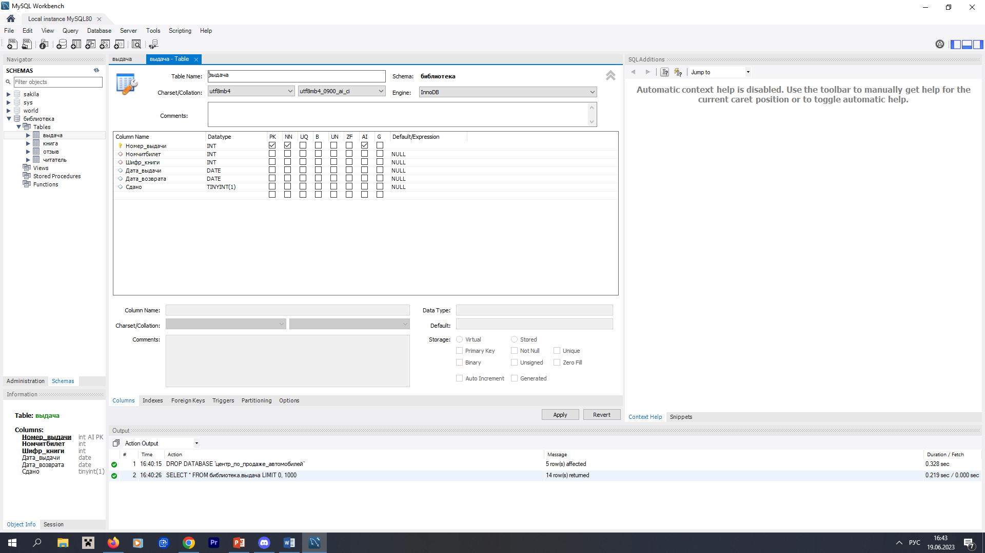
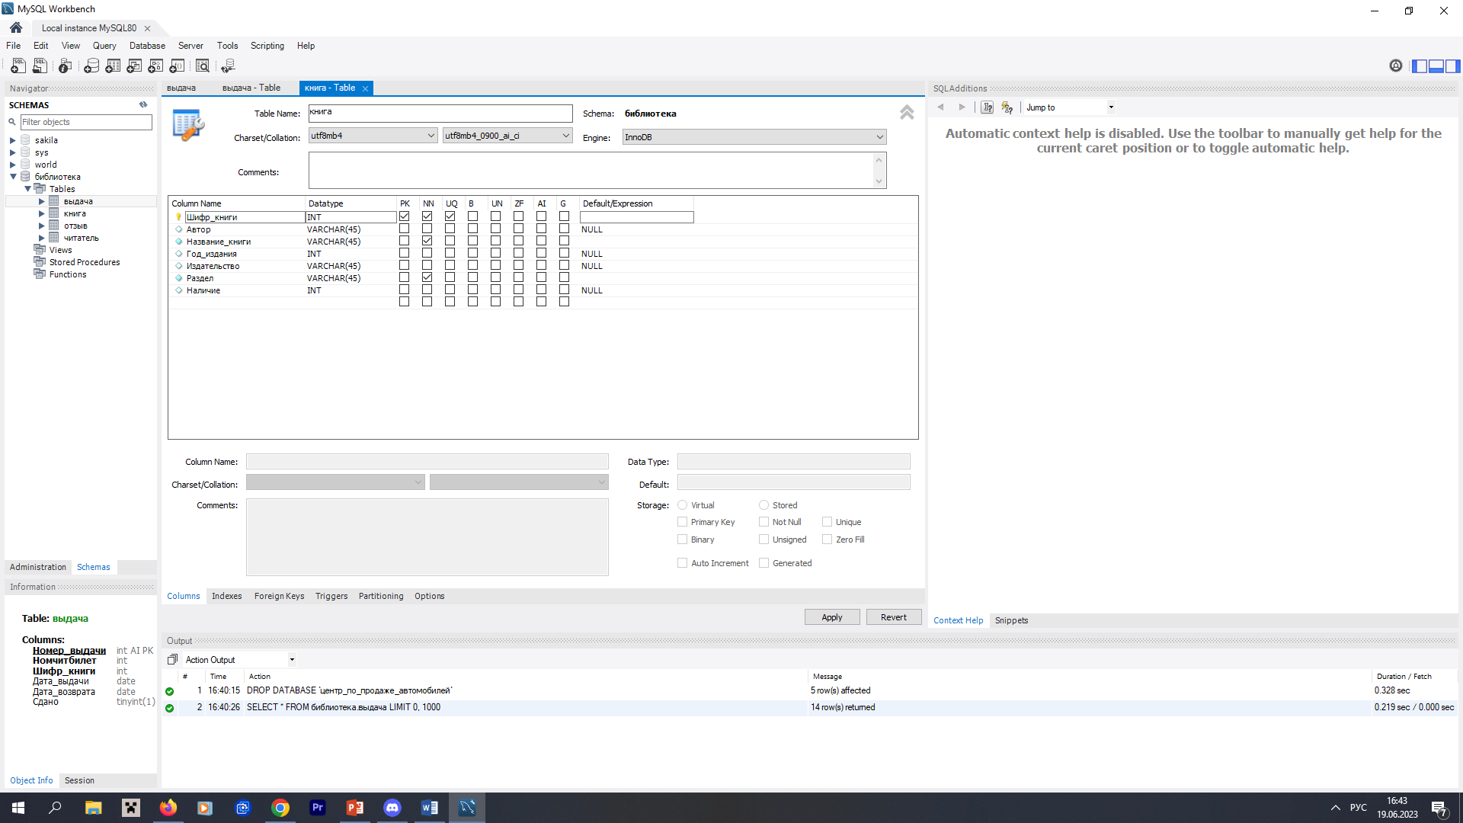
Разработка Базы Данных

Slide 4

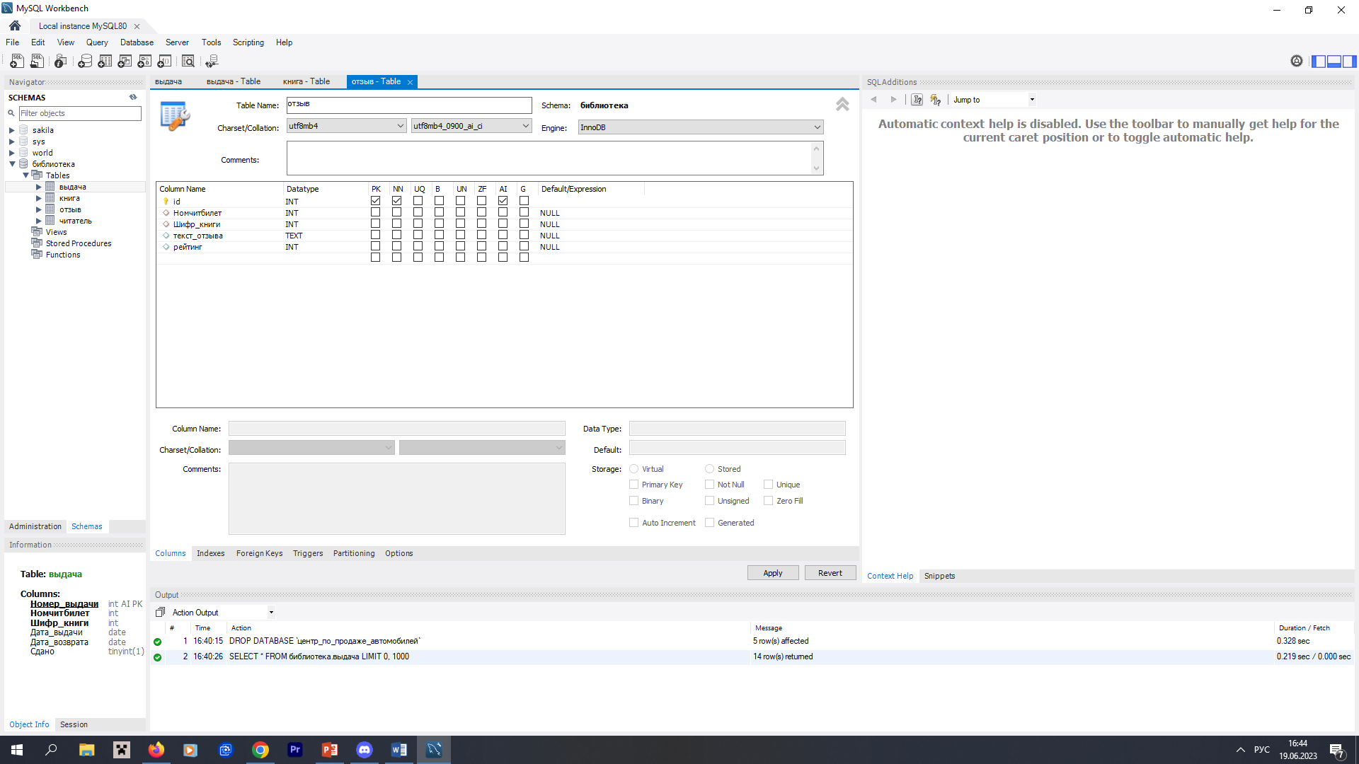
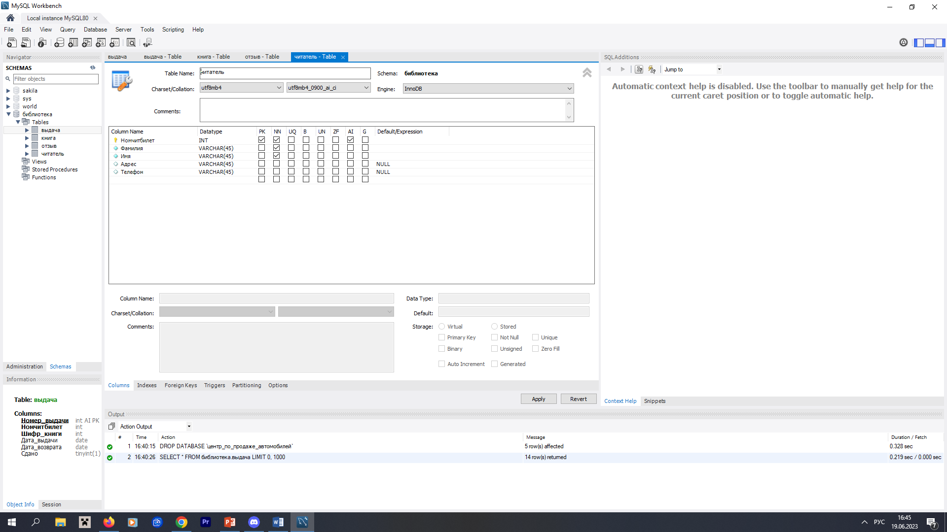
Разработка Базы Данных

Slide 5
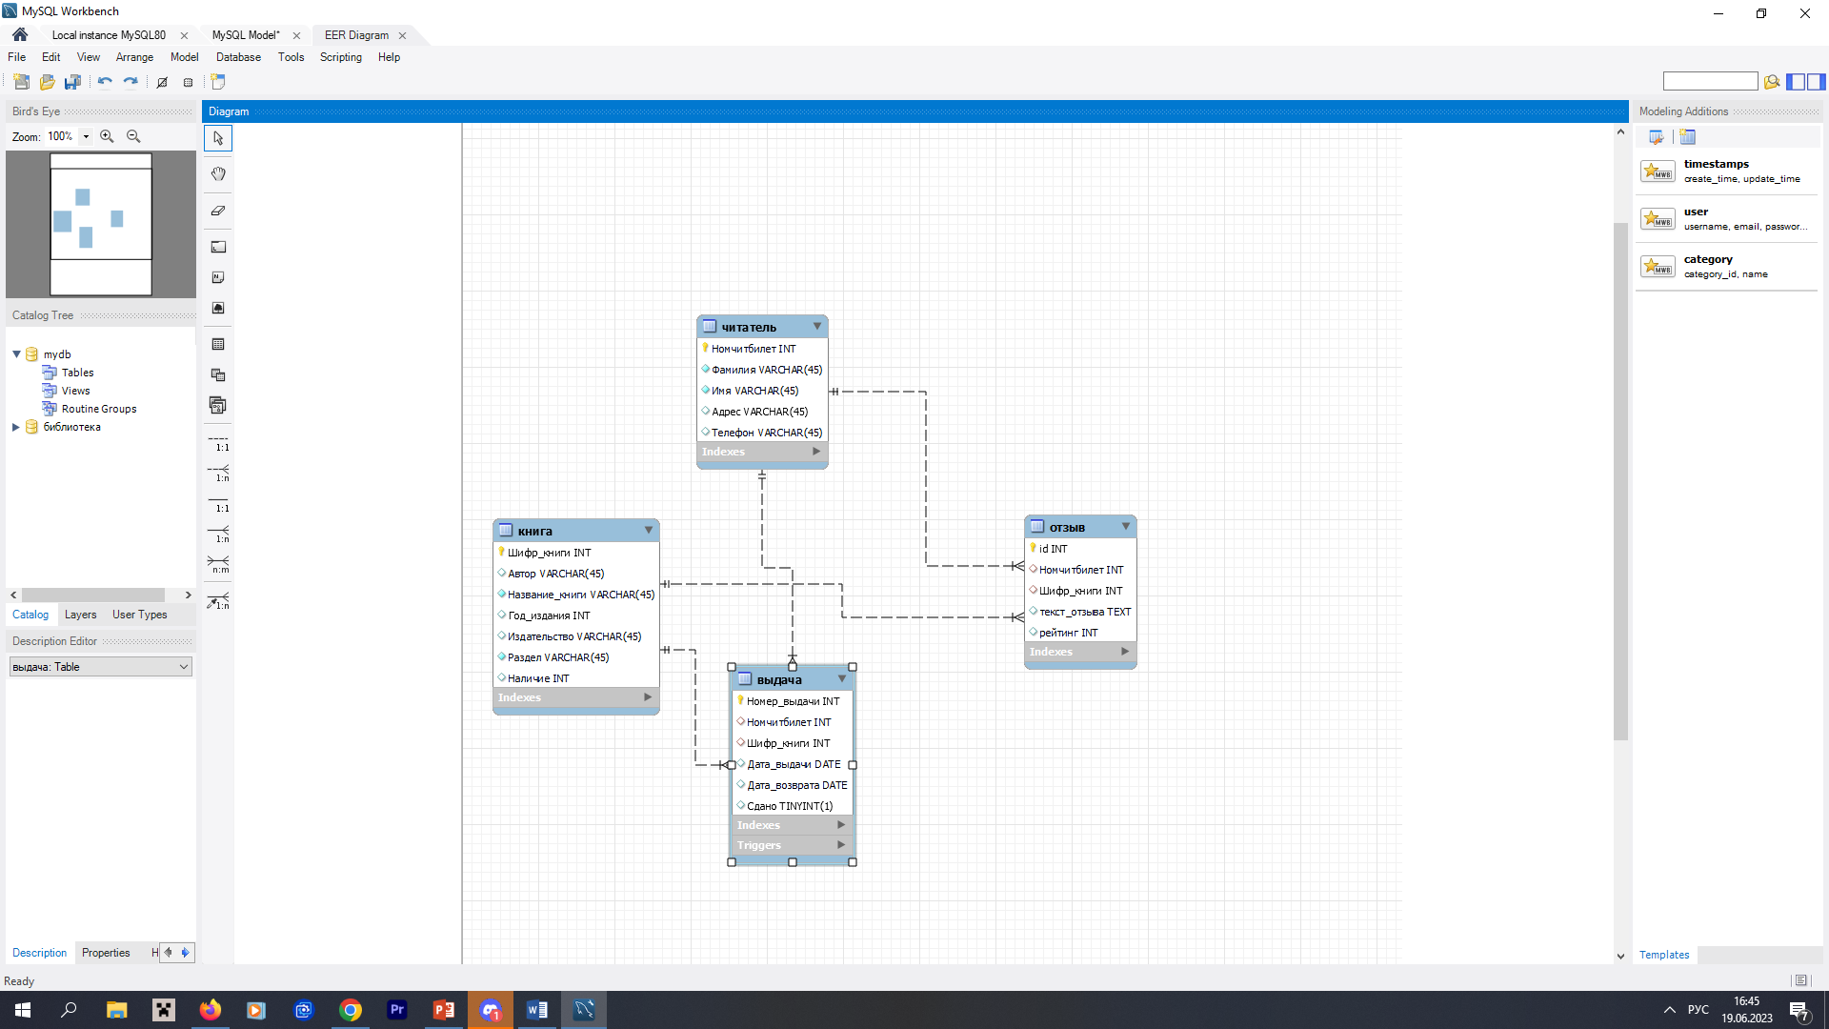

Slide 6
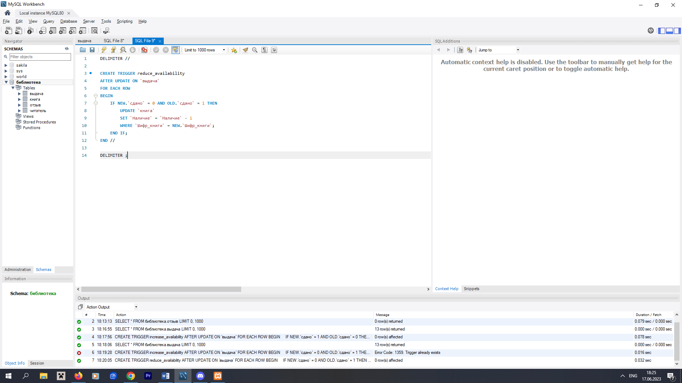
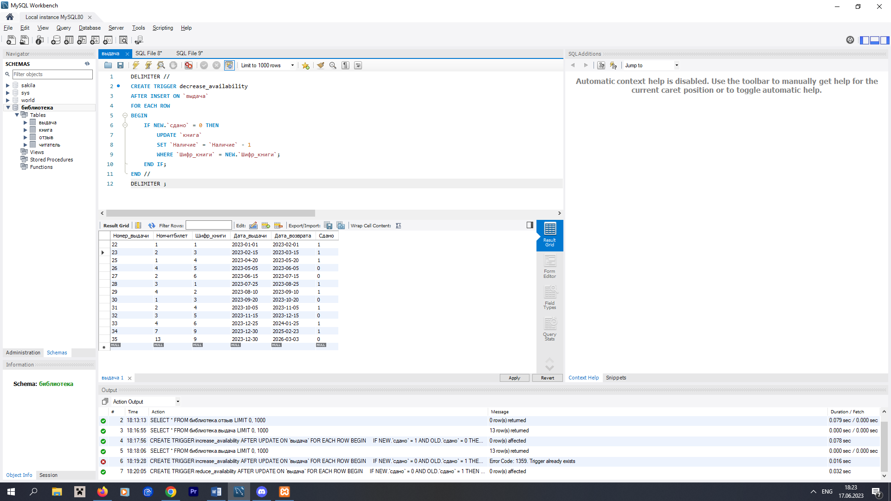
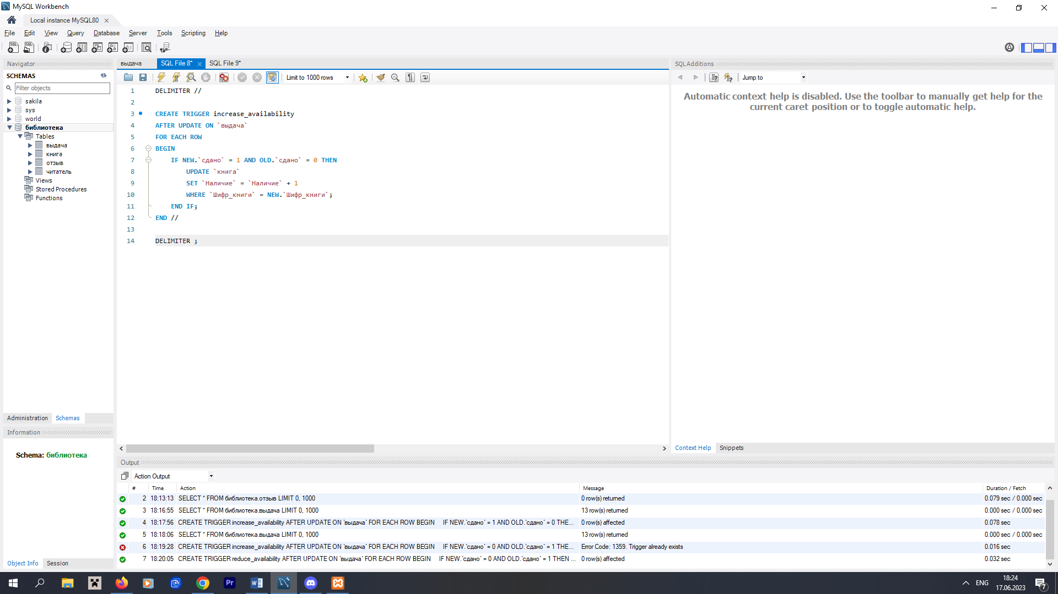
Триггеры для базы данных

Slide 7

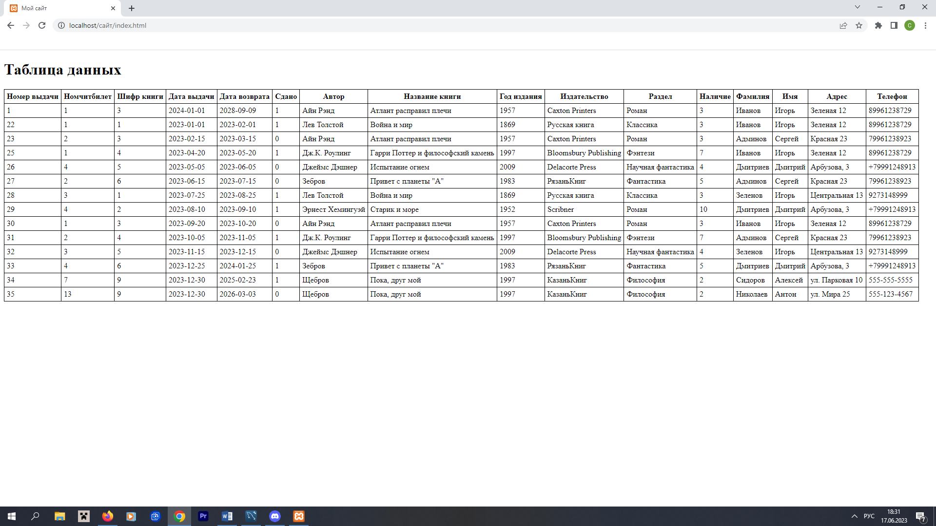
Как база данных смотрится при загрузке на сайт

Slide 8
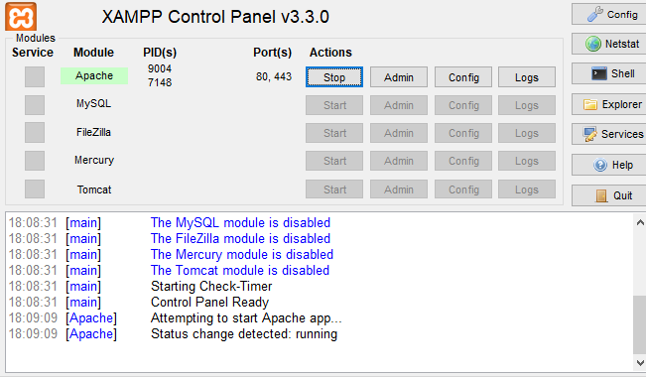
В качестве «Сайта» будем использовать локальный хостинг через приложение XAMPP

Slide 9

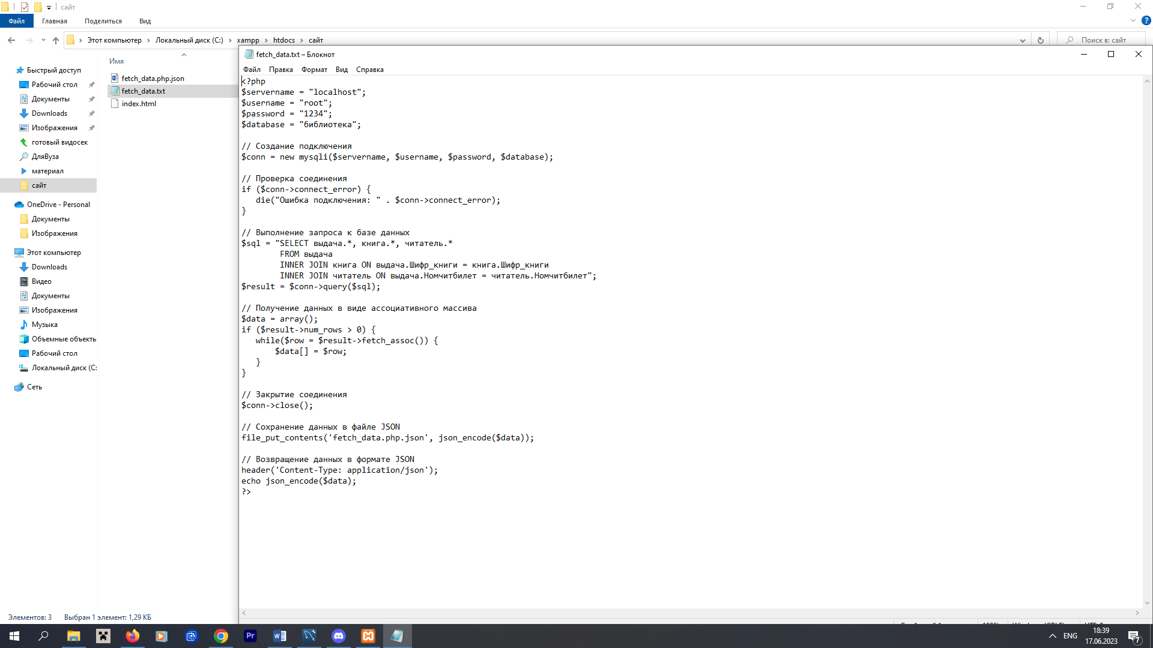
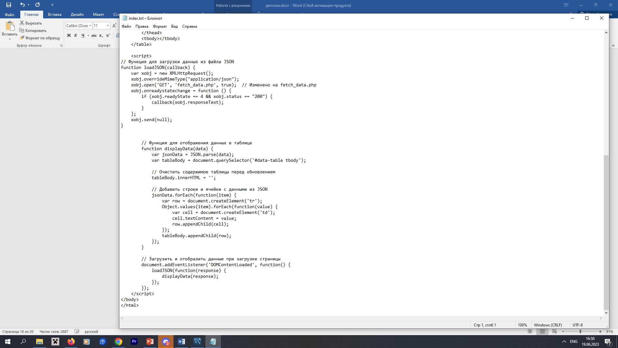
Код для PHP и JS

Slide 10


Заключение
В итоге мы спроектировали базу данных для библиотеки с возможностью онлайн бронирования, где вы можете получить список всех заказов
В данной работе мы разобрали лишь технику выполнения таких задач, а не создание полноценного сайта, в котором можно было бы выбирать конкретную таблицу или проводить поиски по ней (Это всё ещё можно сделать в самой БД, да и реализовать на сайте – не проблема, код с подсказками уже есть, стоит лишь поменять таблицу, например, на отзыв)

